Slide 1
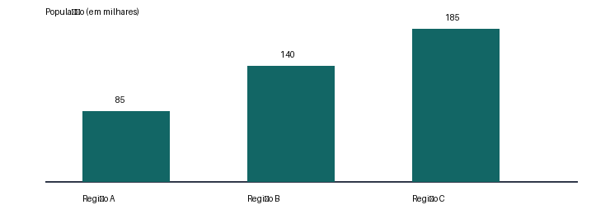
Geografia: população e território
Observe o gráfico e compare os valores das três regiões.

